Slide 1
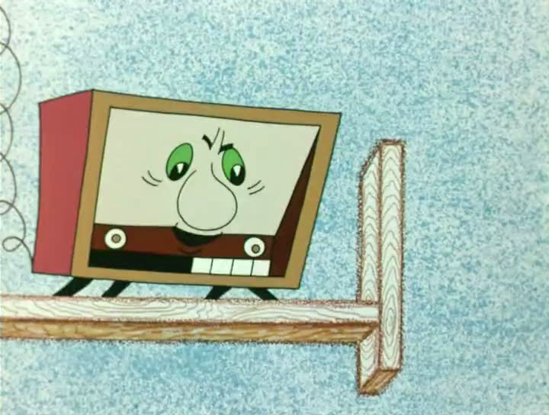

Slide 2
учиться, пригодится, всегда, грамоте

Slide 3
Грамоте учиться — всегда пригодится.

Slide 4
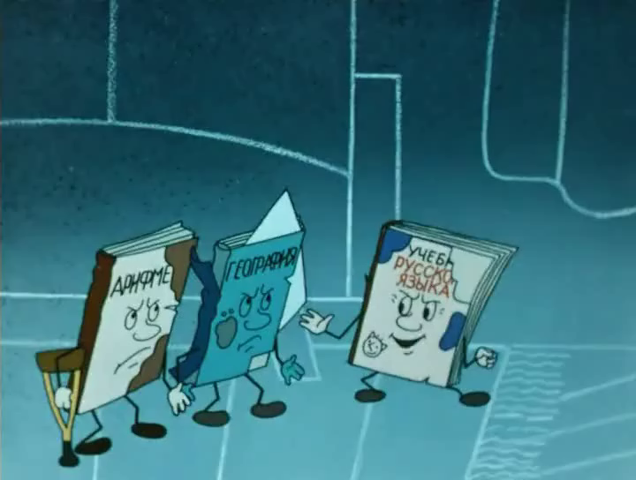

Slide 5
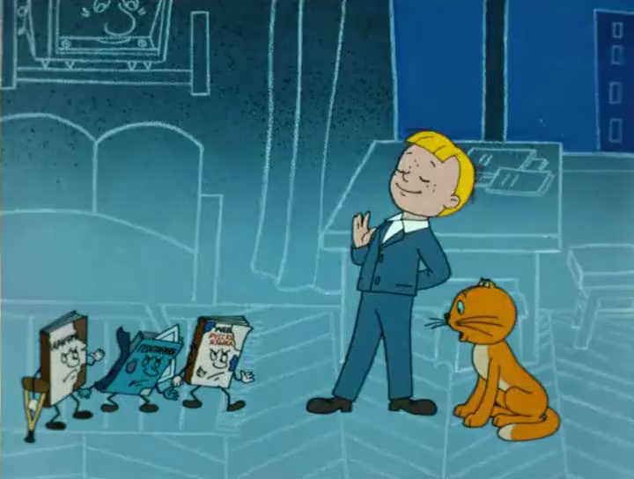

Slide 6
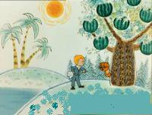
берег
бережок
береговой
набережная
берега

Slide 7
Тема:
Словообразование и словообразование.
Цель:
Научиться различать родственные слова и формы одного и того же слова.

Slide 8
Что? - берег
Нет чего? -
Подошёл к чему? -
Вижу что? -
Любуюсь чем? -
Думаю о чём? -
берега
к берегу
берег
берегом
о береге

Slide 9
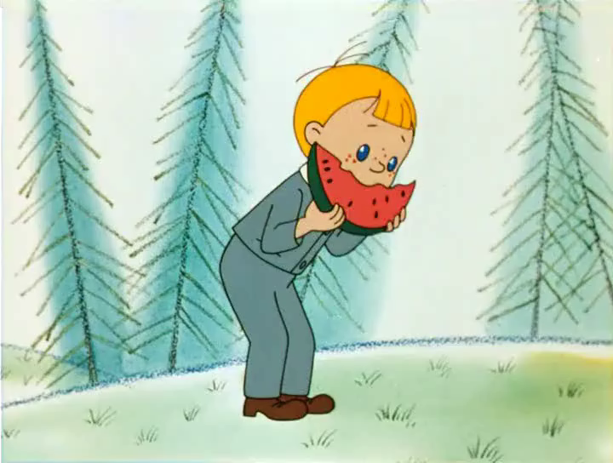

Slide 10
В, небо, синий, блещут, звёзды.
Ветер, гулять, море,по, и, подгонять, кораблик.

Slide 11
В синем небе звёзды блещут.
Ветер по морю гуляет и кораблик подгоняет.
А.С. Пушкин «Сказка о царе Салтане…»

Slide 13
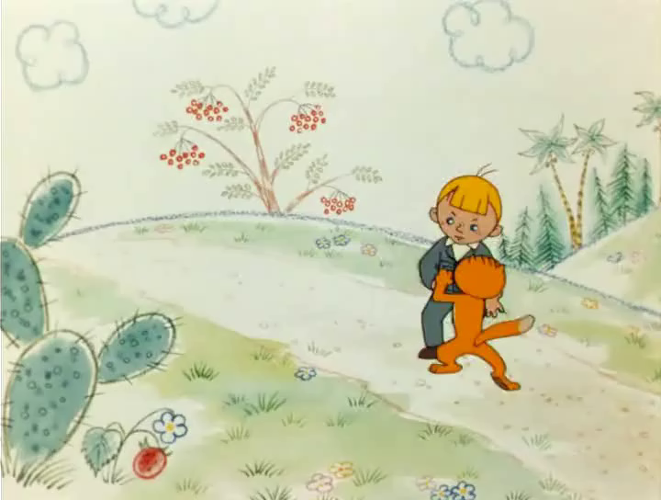

Slide 14
сам | ходить
дрова | летать
скоро | сечь
сам | варить
Сечь – бить чем-либо гибким, тонким,
длинным; хлестать, обычно в качестве наказания (сечь плетьми)

Slide 15
Самолёт дровосек скороход самовар

Slide 16
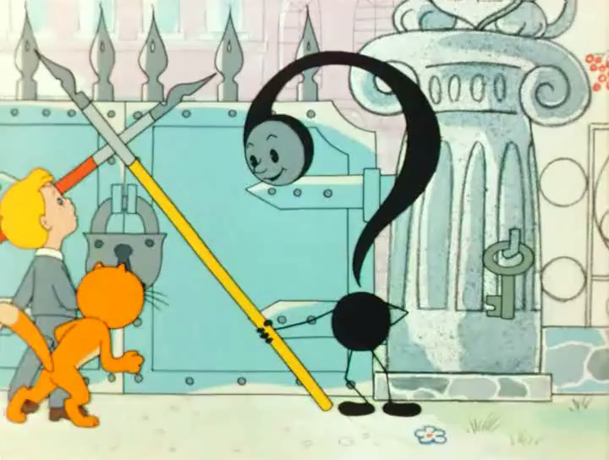

Slide 17
ТЕСТ 1 ТЕСТ 2
1) в 1) а
2)а,б,в 2) б
3) б
4) а
5) а

Slide 18
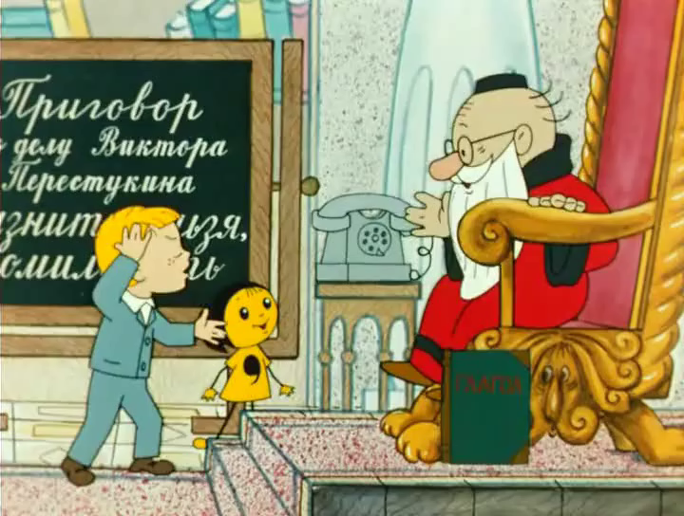

Slide 19
Тема:
Словообразование и словообразование.
Цель:
Научиться различать родственные слова и формы одного и того же слова.

